Slide 1
十三届全国人大三次会议
全国政协十三届三次会议
奋战决胜之年
深入贯彻学习2020全国两会和习近平讲话精神
时间：2020.06.28

Slide 2
前言导读
【今年是】决战决胜脱贫攻坚、全面建成小康社会之年，也是“十三五”收官之年。对中国来说，全面建成惠及14亿人口的小康社会，同样到了一鼓作气向终点冲刺的历史关头。
从政治担当看，这是十八大立下的“军令状”。从历史节点看，这是“两个一百年”的第一个百年。
历史关头，年份殊为关键
从千年目光看，“小康”概念出自《礼记•礼运》，是中华民族自古以来追求的理想社会状态。从现在起距离12月31日还有200多天，充分利用时间，才能掌握主动权，下一阶段怎么干，正是两会重头议题，今年两会使命非凡。

Slide 3
前言导读
因疫情会议延期：历史上首次因公共卫生事件导致两会延期
十三届全国人大三次会议
3月5日
5月22日
全国政协十三届三次会议
3月3日
5月21日

Slide 4
前言导读
这次新冠肺炎疫情，是新中国成立以来我国遭遇的传播速度最快、感染范围最广、防控难度最大的重大突发公共卫生事件。在以习近平同志为核心的党中央坚强领导下，经过全国上下和广大人民群众艰苦卓绝努力并付出牺牲，疫情防控取得重大战略成果。当前，疫情尚未结束，发展任务异常艰巨。要努力把疫情造成的损失降到最低，努力完成今年经济社会发展目标任务。

Slide 5
2020年两会基本概述
2020年全国两会精神和主要内容
目录
2020年习近平两会讲话精神
个人学习体会

Slide 6
一、两会基本概述

Slide 7
“两会”是“全国人民代表大会”和“中国人民政治协商会议”的简称。每年3月份“两会”先后召开全体会议一次，每5年称为一届，每年会议称X届X次会议。历年“两会”的时间一般控制在10-12天左右。
【今年两会】 是：
中华人民共和国第十三届全国人民代表大会第三次会议
（十三届全国人大三次会议）
中国人民政治协商会议第十三届全国委员会第三次会议
（全国政协十三届三次会议）
Notes:
2019年12月，十三届全国人大常委会第十五次会议决定，十三届全国人才三次会议于2020年3月5日在北京召开。
2019年12月，政协第十三届全国委员会第三十一次主席会议决定，全国政协十三届三次会议于2020年3月3日在京召开。
但是由于疫情原因，2020年度的两会并没有如期召开。

Slide 8
会议延期—十三届全国人大三次会议
2019年12月，十三届全国人大常委会第十五次会议决定，十三届全国人才三次会议于2020年3月5日在北京召开。
2020年2月17日上午，十三届全国人大常委会第四十七次委员长会议在北京人民大会堂举行，栗战书委员长主持。会议决定，十三届全国人大常委会第十六次会议2月24日在北京举行。委员长会议建议，关于提请审议全国人大常委会关于推迟召开第十三届全国人民代表大会第三次会议的决定草案的议案
2020年2月24日下午，十三届全国人大常委会第十六次会议举行闭幕会。会议表决通过关于推迟召开第十三届全国人民代表大会第三次会议的决定。

Slide 9
会议时间
2020年4月29日
十三届全国人大常委会第十七次会议表决通过了关于十三届全国人大三次会议召开时间的决定
根据决定，十三届全国人大三次会议将于2020年5月22日在北京召开

Slide 10
第十三届全国人才第三次主要议程：
审议政府工作报告；
审查计划报告及草案；
审议最高人民法院工作报告；
审议最高人民检察院工作报告；
审查预算报告及草案；
审议民法典草案；
审议全国人大常委会工作报告；
审议关于建立健全香港特别行政区维护国家安全的法律制度和执行机制的决定草案

Slide 11
会议延期—全国政协第十三届三次会议
2019年12月，政协第十三届全国委员会第三十一次主席会议决定，全国政协十三届三次会议于2020年3月3日在京召开
2020年2月17日，政协第十三届全国委员会第三十三次主席会议在京召开，会议研究了关于推迟召开政协第十三届全国委员会第三次会议和常务委员会第十次会议的有关事项等
2020年2月24日，中国人民政治协商会议第十三届全国委员会召开第三十三次主席会议，研究了关于推迟召开全国政协十三届三次会议的相关事项，为贯彻落实中共中央关于统筹推进新冠肺炎疫情防控和经济社会发展工作的总体部署、组织全国各级政协组织和广大政协委员积极投身打赢疫情防控阻击战，建议原计划于3月3日召开的全国政协十三届三次会议予以适当推迟，具体时间另行确定

Slide 12
2020年4月，政协第十三届全国委员会第三十五次主席会议在京召开
会议建议全国政协十三届三次会议于5月21日在北京召开

Slide 13
政协第十三届全国委员会第三次主要议程：
听取并审议全国政协常委会工作报告和提案工作情况报告；
听取并讨论政府工作报告；
听取并讨论民法典草案；
听取并讨论最高人民法院工作报告；
听取并讨论最高人民检察院工作报告等；
审议通过政协十三届三次会议政治决议等决议和报告。

Slide 14
两会之最
第一次因公共卫生事件会议延期；会期缩短为7天；
诞生了中华人民共和国历史上第一部法典；
政府工作报告首次没有提出经济增长速度量化目标；
改革开放以来最短的一次政府工作报告，仅有10478字；
政府工作报告突出了“六稳”、“六保”，强调民生为大；
聚民心、暖人心、强信心、筑同心
Notes:
不提目标不等于没有目标，在当下，不管是如期完成脱贫攻坚任务，还是实现全面小康任务，抑或是抓好“六稳”、“六保”，确保民生福祉，都是不能丝毫退却的目标。
1.不设目标也意味着需要加快改革步伐，找到发展新路径。发展的路子就蕴藏在市场中间、民众中间，要有决心、有信心扎实推进改革，破除体制机制障碍，激发内生发展动力。
2.报告虽短，内容不减。与往年一样，总理的语调依然平实、坚定、有力。谈疫情，论经济，说民生，报告虽然很短，却都是实实在在的干货，传递出走出困境、完成全年目标的信心和力量。

Slide 15
二、两会精神
和主要内容

Slide 16
会议表决通过了关于政府工作报告的决议
会议表决通过了《中华人民共和国民法典》
表决通过了全国人民代表大会关于建立健全香港特别行政区维护国家安全的法律制度和执行机制的决定
会议表决通过了关于2019国民经济和社会发展计划执行情况与2020年计划的决议
会议表决通过了全国人大常委会工作报告的决议
表决关于2019年中央和地方预算执行与2020年中央和地方预算的决议，通过2020中央预算
会议表决通过了最高人民法院工作报告的决议
会议表决通过了最高人民检察院工作报告的决议
会议表决通过了确认全国人大常委会接受冯忠华辞去十三届全国人大常委会委员职务的请求决定
十三届全国人大三次会议闭幕

Slide 17
政府工作报告主要内容摘录
一、2019年和今年以来工作回顾
——经济运行总体平稳
——经济结构和区域布局继续优化
——民生进一步改善
——发展新动能不断增强
——改革开放迈出重要步伐

Slide 18
二、今年发展主要目标和下一阶段工作总体部署
三、加大宏观政策实施力度，着力稳企业保就业
四、依靠改革激发市场主体活力，增强发展新动能
五、实施扩大内需战略，推动经济发展方式加快转变
六、确保实现脱贫攻坚目标，促进农业丰收农民增收
七、推进更高水平对外开放，稳住外贸外资基本盘
八、围绕保障和改善民生，推动社会事业改革发展

Slide 19
政府报告中六大关注点
关注点一：“两新一重”
2020年《政府工作报告》提出，重点支持“两新一重”建设
新型基础设施建设：发展新一代信息网络，拓展5G应用，建设数据中心，增加充电桩、换电站等设施
新型城镇化建设：改造城镇老旧小区，支持管网改造、加装电梯等，发展居家养老、用餐、保洁等多样社区服务
交通、水利等重大工程建设：增加国家铁路建设资本金1000亿元
两新一重

Slide 20
关注点二：稳定和扩大就业
2020年《政府工作报告》提出：千方百计稳定和扩大就业。
就业这一“关键词”在报告竟然出现了39次之多。
对低收入人员实行社保费自愿缓缴政策，涉及就业的行政事业性收费全部取消；
资助以训稳岗拓岗，加强面向市场的技能培训，今明两年职业技能培训3500万人次以上；鼓励以工代训，共建共享生产性实训基地；
高职院校扩招200万人，要使更多劳动者长技能、好就业。
保障就业

Slide 21
关注点三：增强发展新动能
2020年《政府工作报告》提出：困难挑战越大，越要深化改革，破除体制机制障碍，激发内生发展动力
深化“放管服”改革
推动制造业升级和新兴产业发展。发展工业互联网，推进智能制造，培育新兴产业集群。发展研发设计、现代物流、检验检测认证等生产性服务业，全面推进“互联网+”，打造数字经济新优势。
提高科技创新支撑能力。改革科技成果转化机制，畅通创新链，营造鼓励创新、宽容失败的科研环境。实行重点项目攻关“揭榜挂帅”，谁能干就让谁干。
深入推进大众创业万众创新。新建一批双创示范基地
增强
动能

Slide 22
关注点四：保障和改善民生
2020年《政府工作报告》提出：基本民生的底线要坚决兜牢，群众关切的事情要努力办好。
加强公共卫生体系建设，加快公共卫生人才队伍建设。
提高基本医疗服务水平，严格食品药品监管，确保安全
推动教育公平发展和质量提升。坚持立德树人。扩大高校面向农村和贫困地区招生规模。发展职业教育。加强教师队伍建设。推进教育信息化。
丰富群众精神文化生活。加强公共文化服务，倡导全民健身和全民阅读。
保障民生
Notes:
关于立德树人，习近平总书记2016年12月7日，在全国高校思想政治工作会议上的讲话中指出：高校立身之要在于立德树人。在2020年6月7日，习近平致信哈尔滨工业大家建校100周年中指出：坚持社会主义办学方向，紧扣立德树人根本任务。

Slide 23
关注点五：以保促稳、稳中求进
2020年《政府工作报告》提出：集中精力抓好“六稳”、“六保”。“六保”是今年“六稳”工作的着力点，守住“六保”底线，就能稳住经济基本盘。
全面落实党中央决策部署，坚持稳中求进工作总基调，坚持新发展理念，扎实做好稳就业、稳金融、稳外贸、稳外资、稳投资、稳预期工作，全面落实保居民就业、保基本民生、保市场主体、保粮食能源安全、保产业链供应链稳定、保基层运转任务。
守住“六保”底线，就能稳住经济基本盘；以保促稳、稳中求进，就能为全面建成小康社会夯实基础。
六稳六保
Notes:
党的十九大报告强调,就业是最大的民生,要坚持就业优先战略和积极就业政策,实现更高质量和更充分就业。

Slide 24
关注点六：特殊转移支付机制
2020年《政府工作报告》提出：积极的财政政策要更加积极有为
今年赤字率拟按3.6%以上安排，财政赤字规模比去年增加1万亿元，同时发行1万亿元抗疫特别国债。这是特殊时期的特殊举措。上述2万亿元全部转给地方，建立特殊转移支付机制，资金直达市县基层、直接惠企利民，主要用于保就业、保基本民生、保市场主体，包括支持减税降费、减租降息、扩大消费和投资等，强化公共财政属性，决不允许截留挪用
转移支付
Notes:
关于立德树人，习近平总书记2016年12月7日，在全国高校思想政治工作会议上的讲话中指出：高校立身之要在于立德树人。在2020年6月7日，习近平致信哈尔滨工业大家建校100周年中指出：坚持社会主义办学方向，紧扣立德树人根本任务。

Slide 25
政府报告中十大关键数字
900万以上
【原文】城镇新增就业900万人以上
200万
【原文】今明两年高职院校扩招200万
8000万亩
【原文】新建高标准农田8000万亩
3.9万个
【原文】新开工改造城镇老旧小区3.9万个
2万亿元
【原文】发行1万亿元抗疫特别国债；财政赤字规模比去年增加1万亿元。
3500万上
【原文】职业技能培训3500万以上
3.5%左右
【原文】居民消费价格涨幅3.5%左右
1000亿元
【原文】增加国家铁路建设资本金1000亿元
5000亿元
【原文】新增减税降费约5000亿元
100%
【原文】现行标准下农村贫困人口全部脱贫

Slide 26
继往开来，编制好“十四五”规划，
为开启第二个百年目标新征程擘画蓝图！

Slide 27
三、习近平全国两会讲话精神

Slide 28
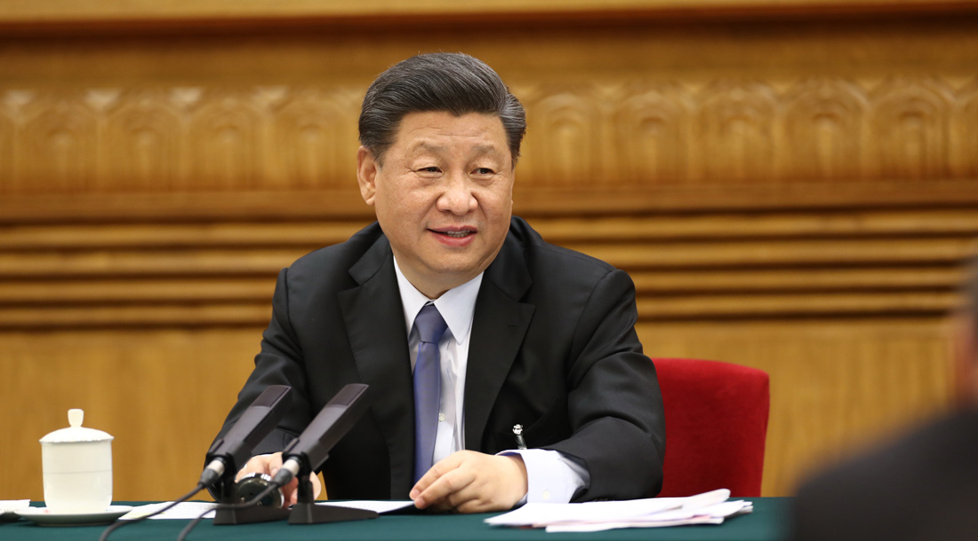
心系人民——“保护人民生命安全和身体健康，我们可以不惜一切代价”
造福人民——“共同富裕、全面小康，大家一起走这条路”
依靠人民——“在危机中育新机、于变局中开新局”
Notes:
习近平总书记5月22日参加全国人大内蒙古代表团

Slide 29
①
Notes:
习近平总书记5月22日参加全国人大内蒙古代表团

Slide 30
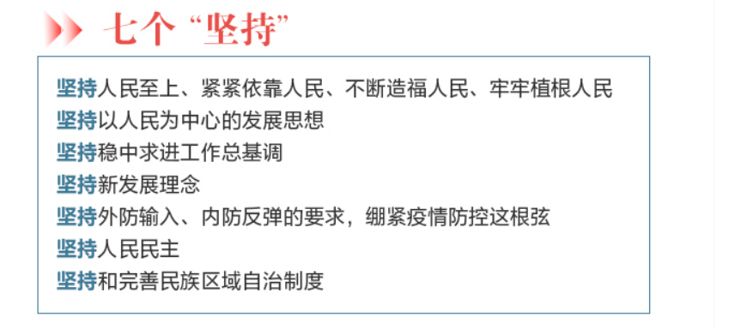
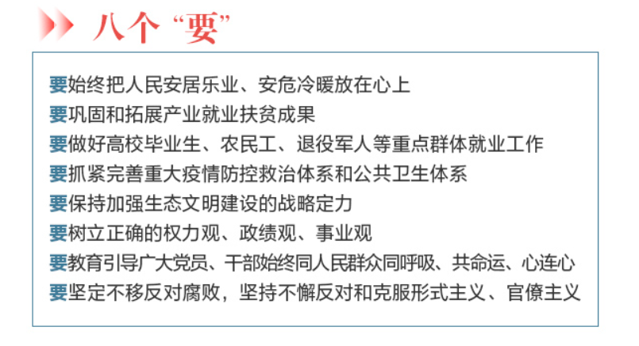

Slide 31
②
Notes:
5月23日参加全国政协经济界委员联组会

Slide 32
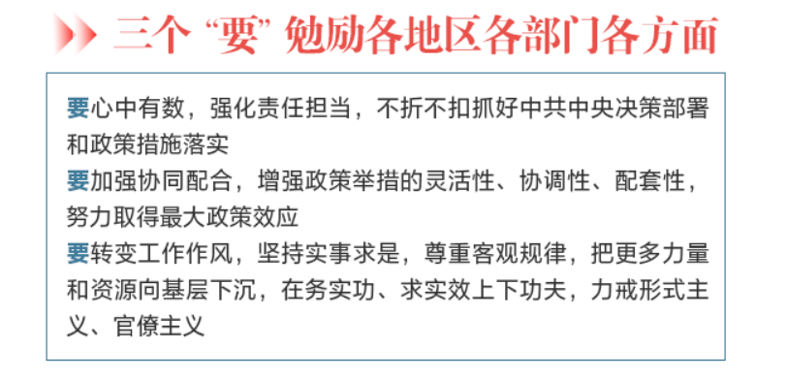
Notes:
5月23日参加全国政协经济界委员联组会

Slide 33
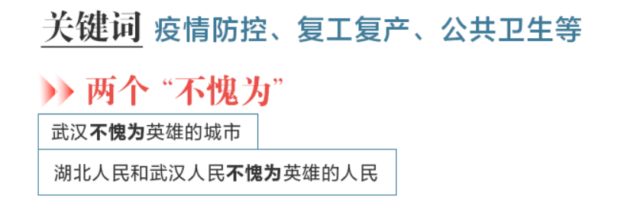
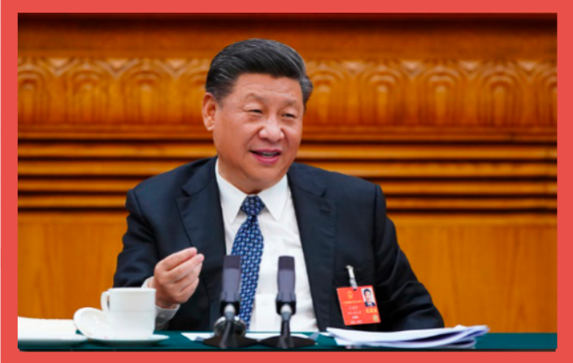
③
Notes:
5月24日参加人大湖北代表团

Slide 34
Notes:
5月24日参加人大湖北代表团

Slide 35
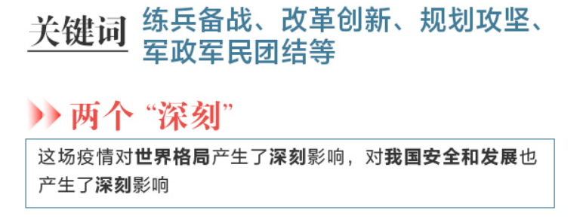
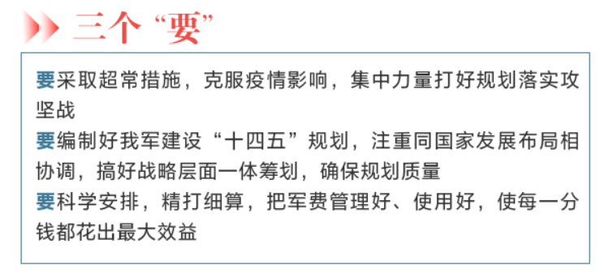
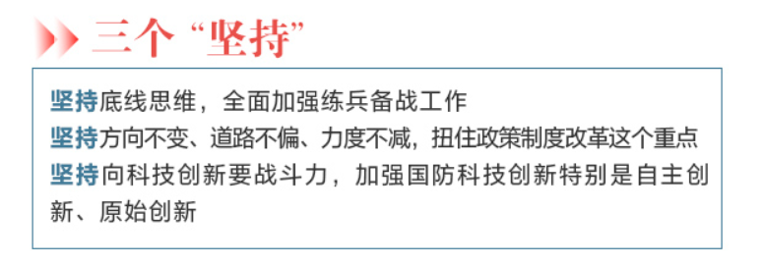
④
Notes:
5月26日参加全国人大解放军和武警部队代表团

Slide 36
十个“一”，读懂习近平的两会时间
Notes:
5月22日，习近平在内蒙古代表团。蒙古马精神：“我们干事创业就要像蒙古马那样，有一种吃苦耐劳、一往无前的精神。” “蒙古马精神”中蕴含的奋斗力量，为实现中华民族伟大复兴的中国梦注入奔腾不息的蓬勃动力。

Slide 37
十个“一”，读懂习近平的两会时间
Notes:
5月23日，习近平看望政协经济界委员并参加联组会，提出““努力在危机中育新机、于变局中开新局”

Slide 38
十个“一”，读懂习近平的两会时间
Notes:
5月23日习近平在看望政协经济界委员并参加联组会时指出，到2020年确保我国现行标准下农村贫困人口实现脱贫、贫困县全部摘帽、解决区域性整体贫困问题，是我们党对人民、对历史的郑重承诺。

Slide 39
十个“一”，读懂习近平的两会时间
Notes:
5月23日习近平在看望政协经济界委员并参加联组会时指出，到2020年确保我国现行标准下农村贫困人口实现脱贫、贫困县全部摘帽、解决区域性整体贫困问题，是我们党对人民、对历史的郑重承诺。

Slide 40
十个“一”，读懂习近平的两会时间

Slide 41
人民至上、生命至上，保护人民生命安全和身体健康，我们可以不惜一切代价。
——5月22日下午，在参加全国人大内蒙古代表团审议时的讲话
人民是我们党执政的最大底气
——5月22日下午，在参加全国人大内蒙古代表团审议时的讲话
要坚持人民民主，更好把人民的智慧和力量凝聚到党和人民事业中来
——5月22日下午，在参加全国人大内蒙古代表团审议时的讲话
不慕虚荣，不务虚功，不图虚名，切实做到为官一任、造福一方
——5月22日下午，在参加全国人大内蒙古代表团审议时的讲话

Slide 42
努力在危机中育新机、于变局中开新局。
——5月23日上午，在看望参加政协会议的经济界委员时的讲话
针尖大的窟窿能漏过斗大的风
——5月24日下午，在参加全国人大湖北代表团审议时的讲话
要科学安排，精打细算，把军费管理好、使用好，使每一分钱都花出最大效益
——5月26日下午，出席全国人大解放军和武警部队代表团全体会议时的讲话
军政军民团结是我们党和国家的显著政治优势
——5月26日下午，出席全国人大解放军和武警部队代表团全体会议时的讲话

Slide 43
四、个人学习体会

Slide 44
学习贯彻落实全国两会精神和习近平讲话精神，重在落实：
在党的建设高质量发展上下功夫。加强党对教育工作的全面领导，坚持社会主义办学方向，健全“三全育人”体系，坚持“五育并举”，促进五育互育，全面落实“立德树人”的根本任务；
在特色高水平学校和专业建设上下功夫。以“三教”改革为突破口，以制度、标准 、队伍、平台等建设为抓手，为“两新一重”、产业升级等建设需求培养“双高三型”技术技能人才；
在社会服务能力提升上下功夫。积极试点职业技能等级证书制度，推进培训基地和学分银行建设，做强做大面向市场的技能培训；
Notes:
2016年12月7日，习近平在全国高校思想政治工作会议讲话中指出：高校立身之本在于立德树人，只有培养出一流人才的高校，才是世界一流的大学。

Slide 45
学习贯彻全国两会精神和习近平讲话精神，重在落实。
在毕业生高质量就业上下功夫。保就业就是保民生。让每位学生能就业，就好业。以创新推动创业，以创业带动就业，搭建求职平台、挖掘就业机会、关注重点群体、帮助毕业生 拓宽求职路；
在增强学校发展新动能上下功夫。促进人才链与创新链、产业链有机衔接，改革科技成果转化机制，将容错纠错、能上能下等三项机制落实落细，营造鼓励创新、宽容失败的科研环境；
在改革创新上下功夫。职教20条聚焦“四大”改革：“三教”改革、职教高考改革、本科层次职业教育试点、1+X证书试点。惟改革者进，惟创新者强，惟改革创新者胜。以改革创新推动学校事业发展。

Slide 46
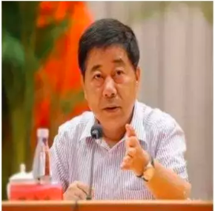
除了创新，教育无路可走！
除了革命，教育无路可走！
2019：教育部“不忘初心，牢记使命”主题教育党课

Slide 47
“伟大梦想不是等得来、喊得来的，而是拼出来、干出来的”
---习近平
众智谋事必成，众力举事办胜！

Slide 48
感谢聆听
奋战决胜之年
以实干推进“双高”建设

